Slide 1
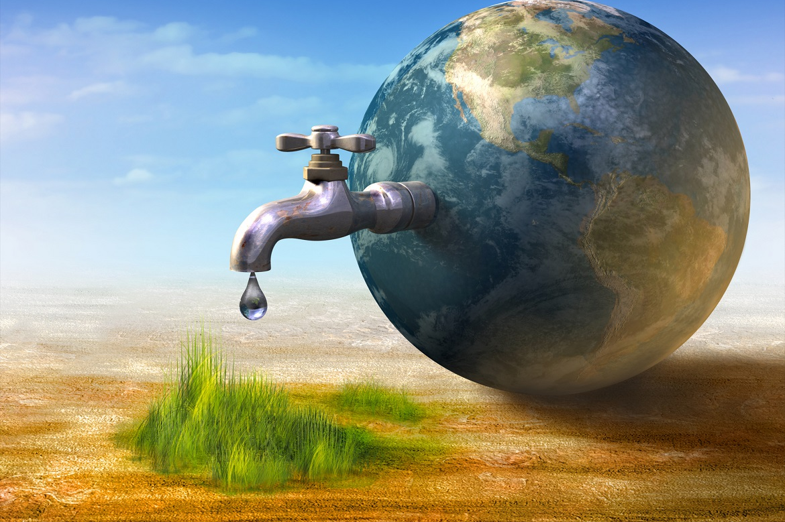
Vandens ištekliai
pasaulyje

Slide 2
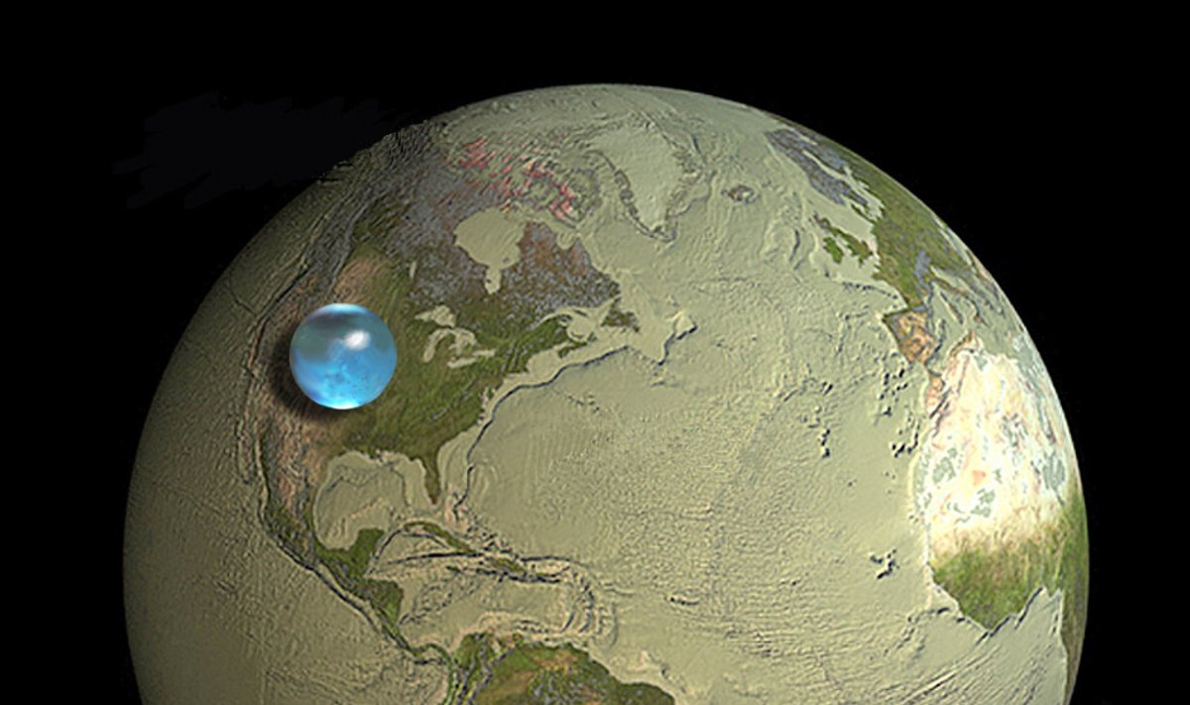
Ar Žemė – vandens planeta?
Nors maždaug 70 proc. Žemės dengia vanduo. Tačiau, lyginant su atmosfera ir Žemės rutulio skersmeniu, mūsų planetą dengia plona vandens plėvelė.
JAV atliktos Geologinės apžvalgos duomenimis, visą Žemės paviršiuje esantį vandenį būtų galima sutalpinti į 1,4 tūkst. km skersmens burbuliuką (Žemės skersmuo – 12 760 km). Į šį burbulą įskaičiuotos visos jūros, upės, ežerai, taip pat povandeniniai ežerai, gruntiniai vandenys, ledynai.
Nors Žemė šiaip jau gana vandeninga planeta, į vieną sferoidą sutelktas vanduo užimtų gana menką planetos paviršiaus plotą. Vandenynai sudaro apie 96,5 proc. viso Žemėje esančio vandens.

Slide 3
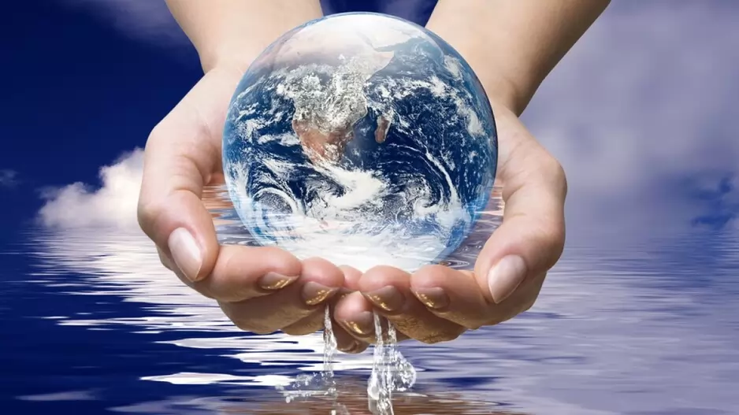
Vanduo – gyvybės Žemėje pagrindas
Vanduo yra vienas svarbiausių visų gyvų organizmų egzistavimo mūsų planetoje šaltinių.
Nors vanduo yra atsinaujinanti gamtos gėrybė, kokybiško vandens trūkumas yra didelė problema daugelyje pasaulio vietų.
Vanduo mums reikalingas įvairiems tikslams: maistui auginti, švarai palaikyti, elektrai gaminti, ugniai valdyti ir, svarbiausia, kad išliktume gyvi.

Slide 4
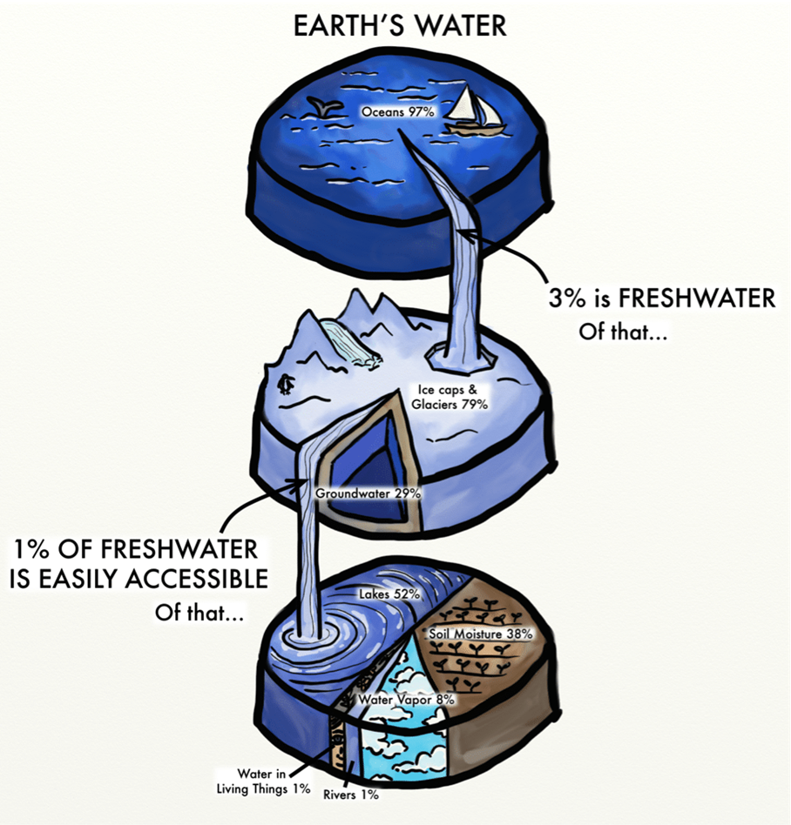
Vanduo Žemėje
Maždaug 97 proc. vandens Žemėje sudaro sūrus jūrų ir vandenynų vanduo.
3 proc. tenka gėlam vandeniui skirtingose jo formose.
79 proc. gėlo vandens yra užšalę ledynuose ir poliarinėse ledo kepurėse.
29 proc. gėlo vandens yra susitelkę po žeme.
Tik 1 proc. gėlo vandens yra Žemės paviršiuje arba kitomis formomis (vandens garų pavidalu, drėgmė dirvožemyje, vanduo gyvuosiuose organizmuose).

Slide 5
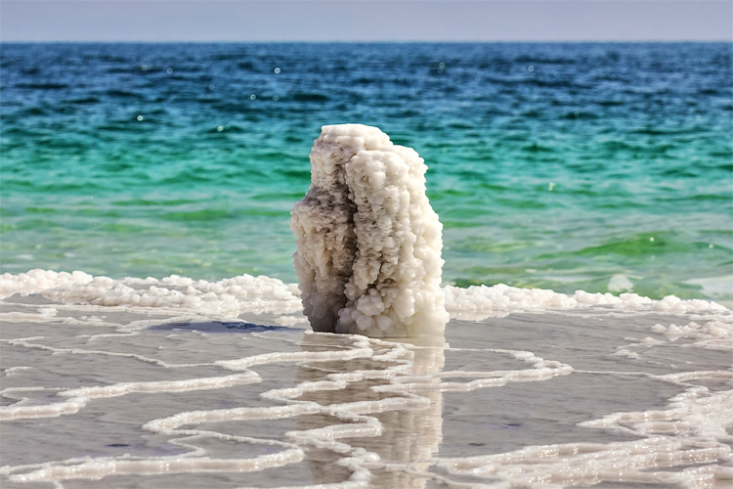
Druskingo vandens ištekliai
Mūsų planetą daugiausia dengia sūrus (druskingas) vanduo. Tačiau jo panaudojimas yra ribotas ir neefektyvus.
Nors vandens gėlinimo įrenginių pasaulyje nemažai, tačiau jų trūksta dėl didelių energijos sąnaudų, susijusių su eksploatacija.
Druskingame vandenyje gyvenančios žuvys yra daugelio žmonių mitybos pagrindas visame pasaulyje.
Vis daugiau hidroenergijos gaminama potvynių ir atoslūgių elektrinėse, įrengtose palankiose vietose.

Slide 6
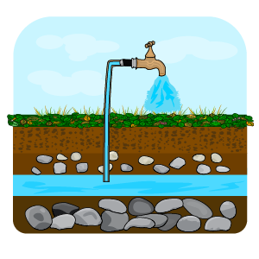
Požeminio vandens ištekliai
Iš visų realiai panaudojamų gėlo vandens išteklių požeminis vanduo yra gausiausias.
Dalis vandens, kuris susigeria į dirvožemį ir kaupiasi paviršiniame sluoksnyje aprūpina augalus vandeniu.
Dėl lėto vandens apykaitos greičio požeminio vandens ištekliai yra daug didesni (tūrio atžvilgiu) nei paviršinio vandens sankaupos.
Dėl šio skirtumo žmonės gali ilgą laiką gausiai naudoti požeminį vandenį ir nepatirti rimtų pasekmių.

Slide 7
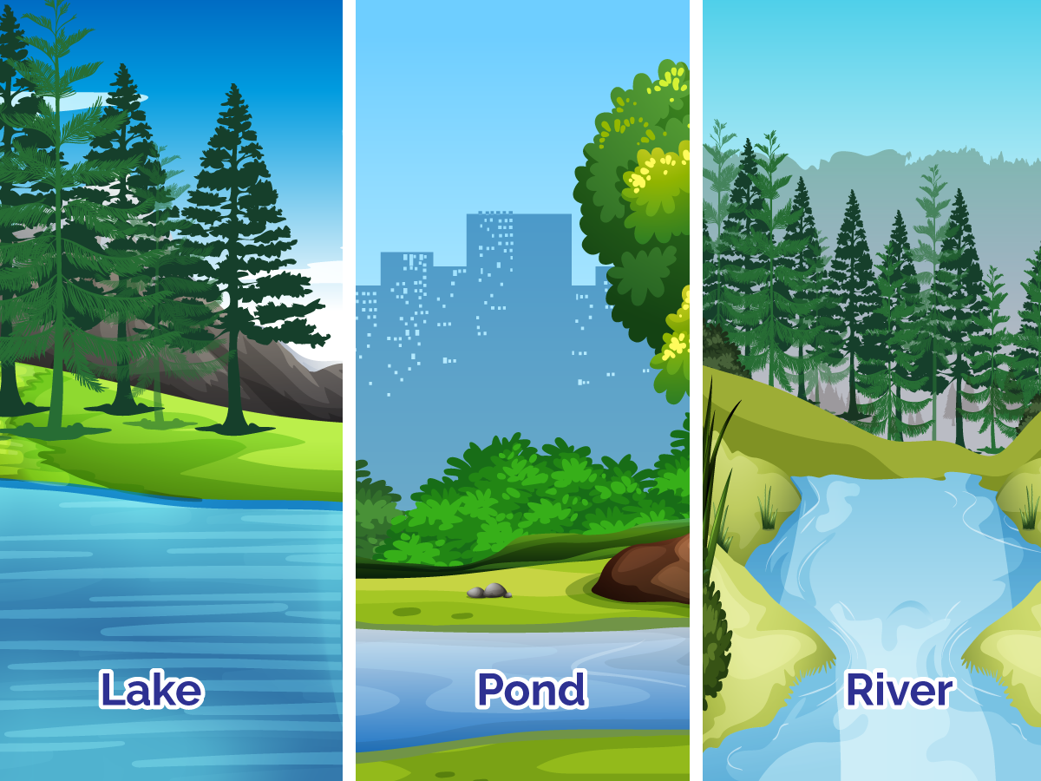
Paviršinio vandens ištekliai
Ežerų ir upių vanduo vadinamas paviršiniu vandeniu. Šis vanduo naudojamas geriamajam vandeniui, rekreacijai, pramonei, žemės ūkiui, transportui, gyvulininkystei ir hidroenergetikai.
58 proc. viso tiekiamo vandens drėkinimui sudaro paviršinis vanduo.
Paviršinis vanduo sudaro beveik 98 proc. pramonėje naudojamo vandens.
Labai svarbu palaikyti ir gerinti paviršinio vandens kokybę.

Slide 8
Gėlo vandens naudojimas
Vandens ištekliai naudojami įvairiose srityse, pavyzdžiui, žemės ūkyje, pramonėje, buityje, rekreacijoje ir aplinkosaugoje.
Daugiausia tam reikia gėlo vandens.

Slide 9
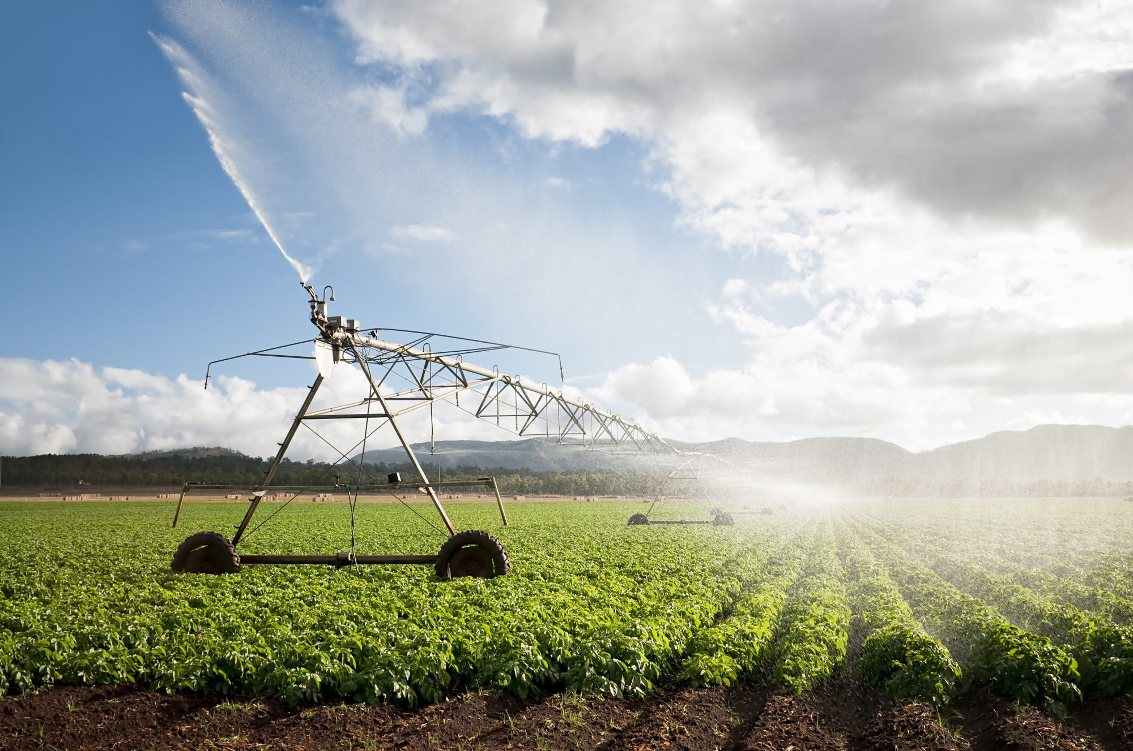
Vandens naudojimas žemės ūkyje
Žemės ūkiui tenka apie 69 proc. viso sunaudojamo vandens.
Žemės ūkis yra didžiausias Žemėje gėlo vandens vartotojas.
Apskaičiuota, kad iki 2050 m. pasaulinis vandens poreikis žemės ūkiui dėl drėkinimo poreikių padidės dar 19 proc.
Vis dar nepadaryta išvada, ar ateityje įmanoma toliau plėsti drėkinimą ir papildomai imti vandenį iš upių, ežerų, tvenkinių ir požemio.

Slide 10
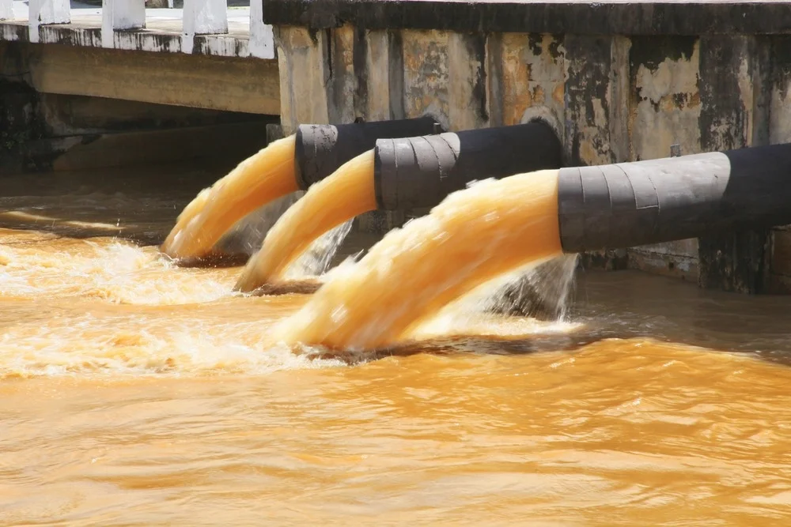
Vandens naudojimas pramonėje
Pasaulyje pramonė sunaudoja apie 19 proc. viso sunaudojamo vandens.
Vanduo yra svarbi pramonės dalis.
Jis naudojamas įvairiems tikslams, pavyzdžiui, kaip aušinimo priemonė, tirpiklis, pagrindas transportavimui, energijos gamybai.
Apdirbamoji pramonė sunaudoja didžiausią dalį viso pramonėje sunaudojamo vandens.
Popierius ir giminingi produktai, chemikalai ir metalai yra pagrindiniai pramoniniai vandens naudotojai.

Slide 11
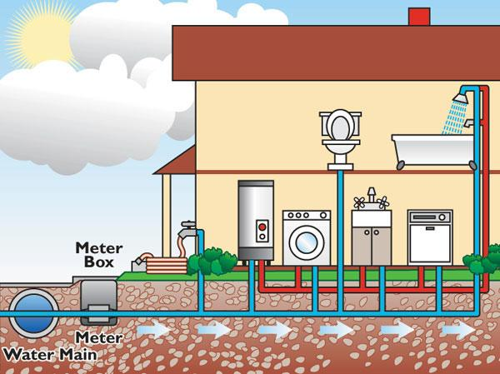
Vandens naudojimas namų ūkyje
Pasaulio mastu buityje sunaudojama apie 12 proc. viso švaraus gėlo vandens.
Tai apima tokius naudojimo/vartojimo būdus kaip gėrimas, valymas, asmeninė higiena, sodų ir daržų priežiūra, maisto gaminimas, drabužių, indų, transporto priemonių plovimas ir t. t.
Nuo XX a. vidurio pastebima tendencija pasaulyje, kaip žmonės migruoja iš kaimų į vis labiau besiplečiančius miestus. Ši tendencija turi didelę reikšmę mūsų vandens ištekliams.
Vyriausybėms ir bendruomenėms kyla daug iššūkių įrengti tokias vandens tiekimo sistemas, kurios patenkintų gausėjančių miestų gyventojų bei besiplečiančios pramonės vandens poreikius.

Slide 12
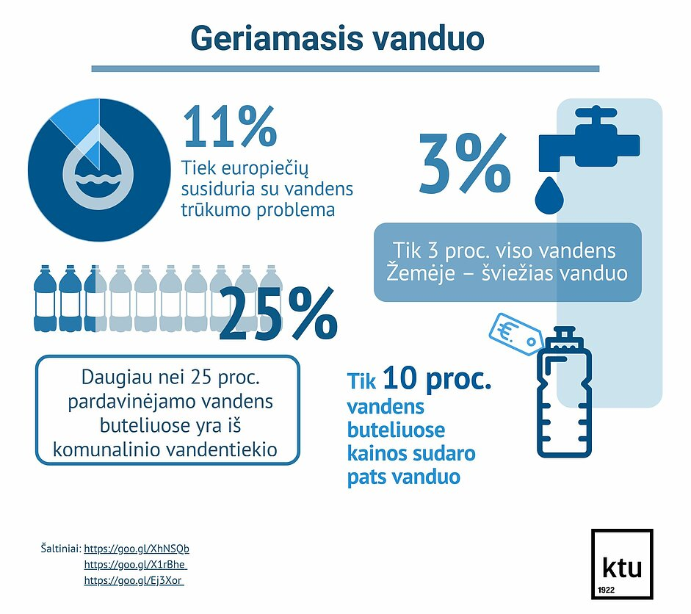

Slide 13
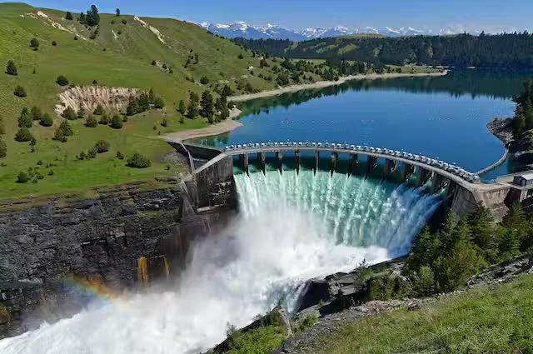
Naudojimas hidroenergijai gaminti
Vandens pagalba gaminama elektros energija vadinama hidroenergija.
Hidroenergija yra vienas iš labiausiai naudojamų atsinaujinančių elektros energijos šaltinių pasaulyje. Ji sudaro apie 16 proc. pasaulyje pagaminamos elektros energijos.
Visame pasaulyje yra daugybė galimybių plėtoti hidroenergetiką.
Šiuo metu daugiausia hidroelektrinėse energijos gamina Kinija, JAV, Brazilija, Kanada, Indija ir Rusija.

Slide 14
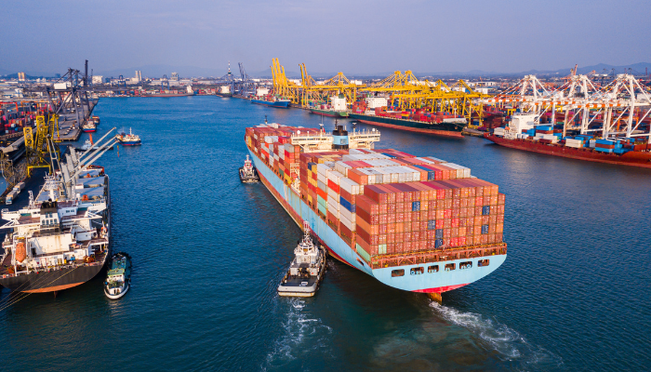
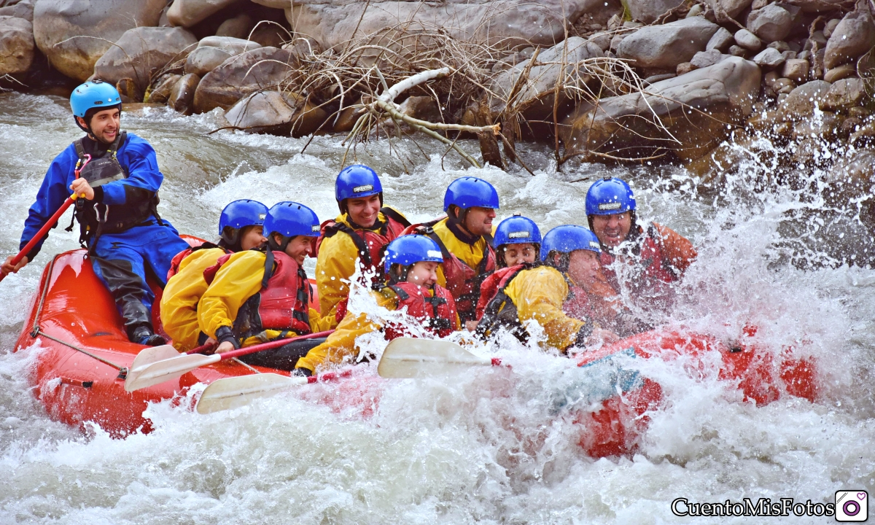
Naudojimas transportui ir poilsiui
Vandens keliai suprantami kaip vandentakiai, kuriais galima vykdyti tarpvalstybinę ar užsienio prekybą.
Žemės ūkio ir komercinių prekių gabenimas vandenynais ir jūromis vyksta plačiu mastu visame pasaulyje.
Vanduo plačiai naudojamas ir rekreacijos tikslais, pavyzdžiui, plaukioti valtimis, maudytis ir sportuoti. Šie naudojimo būdai turi įtakos vandens kokybei ir jį teršia.
Leidžiant rekreacinę veiklą ežeruose ir upėse, didžiausias prioritetas turėtų būti teikiamas visuomenės sveikatai ir geriamojo vandens kokybei.

Slide 15
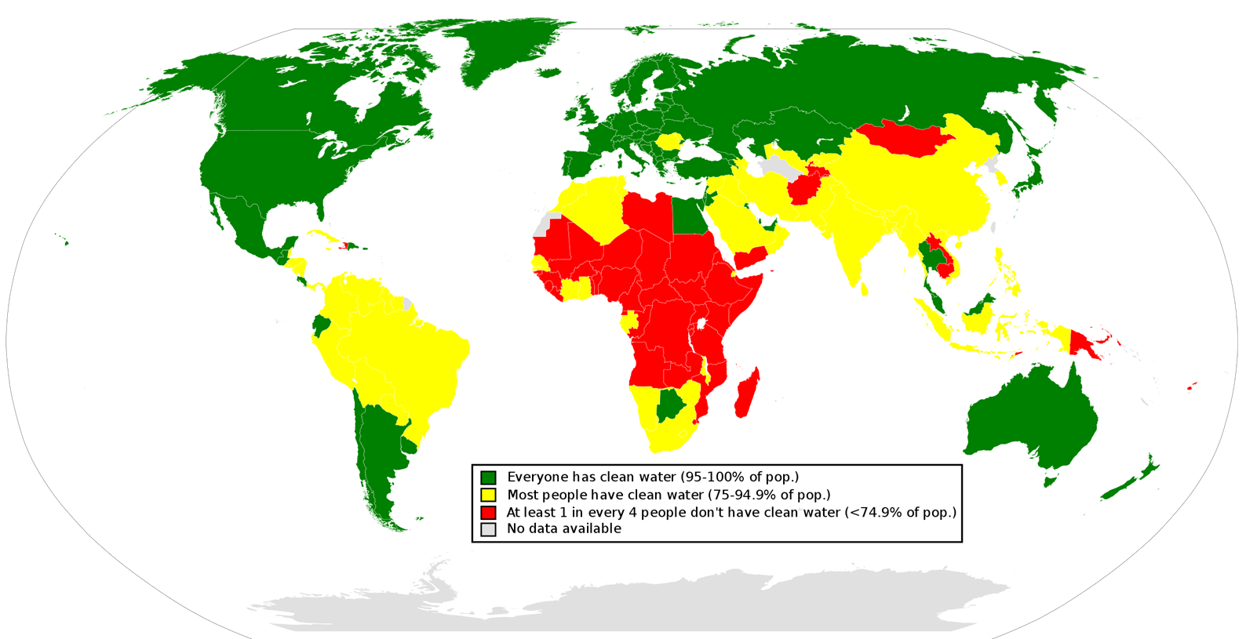
Per didelis paviršinio ir požeminio vandens naudojimas
Vandens trūkumas tapo didele pasauline problema.
Dėl nepaliaujamai didėjančio paviršinio ir požeminio vandens naudojimo, pasaulyje vis labiau trūksta gėlo vandens.

Slide 16
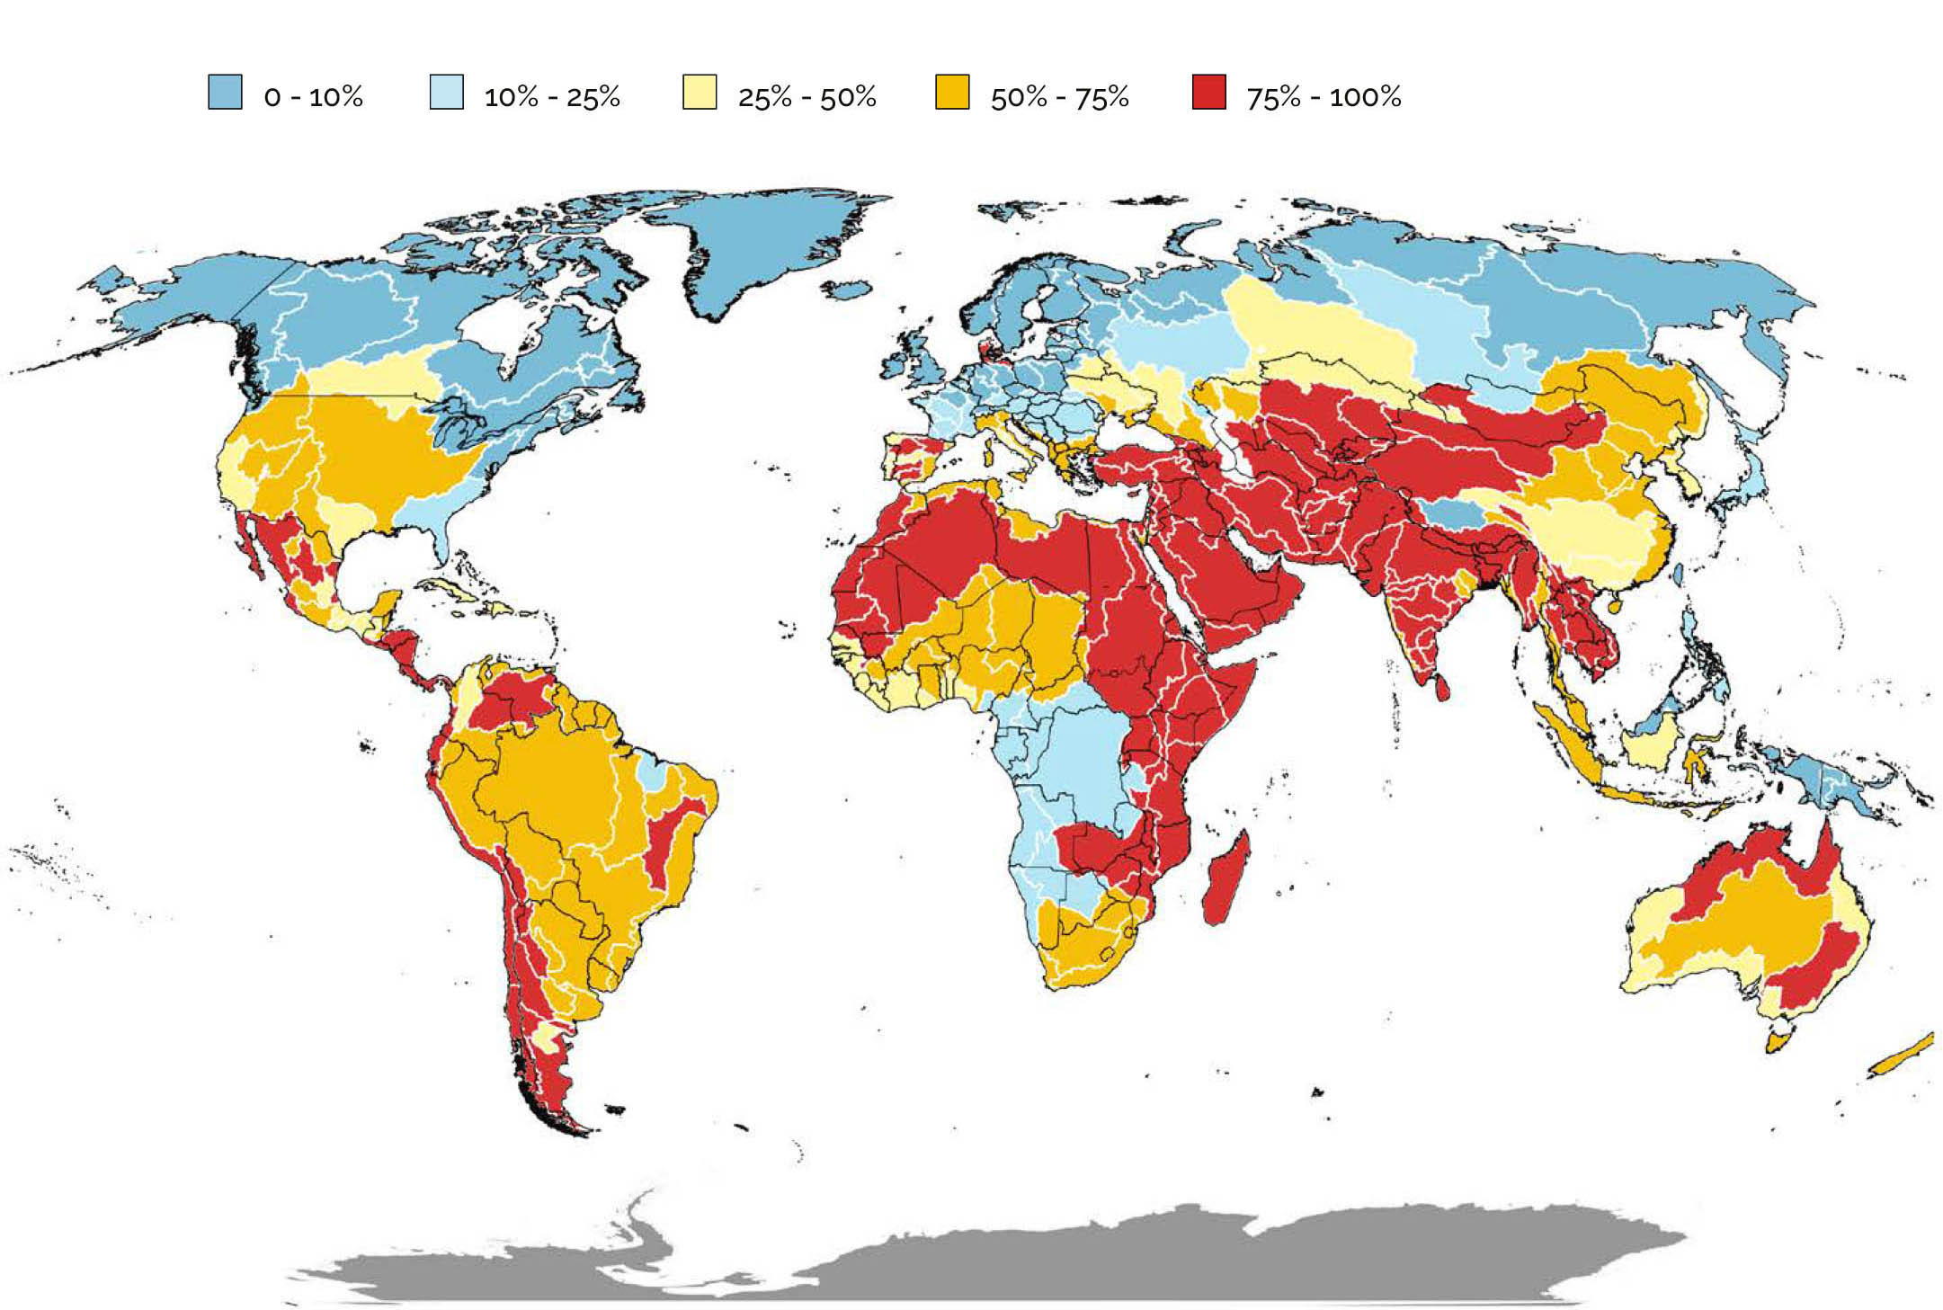
Perteklinio vandens naudojimo pasekmės
Vandens trūkumas tapo labai svarbia tarptautinės diplomatijos tema. Nuo mažo kaimelio iki Jungtinių Tautų - vandens trūkumas yra plačiai aptariama sprendimų priėmimo tema.
Beveik trys milijardai žmonių visame pasaulyje kenčia nuo vandens trūkumo. Tarptautinė, vidinė ir regioninė konkurencija dėl vandens tampa įprastu dalyku.
Pasaulio sveikatos organizacijos (PSO) šaltinių duomenimis, dėl didėjančio pasaulio gyventojų skaičiaus, ekonomikos augimo ir klimato kaitos derinio iki 2050 m. daugiau kaip penki milijardai (52 %) iš prognozuojamų 9,7 mlrd. pasaulio gyventojų gyvens vietovėse, kuriose trūks gėlo vandens. Mokslininkai apskaičiavo, kad dar apie 1 mlrd. žmonių gyvens vietovėse, kuriose vandens poreikis viršys paviršinio vandens pasiūlą.
Vandens trūkumas

Slide 17
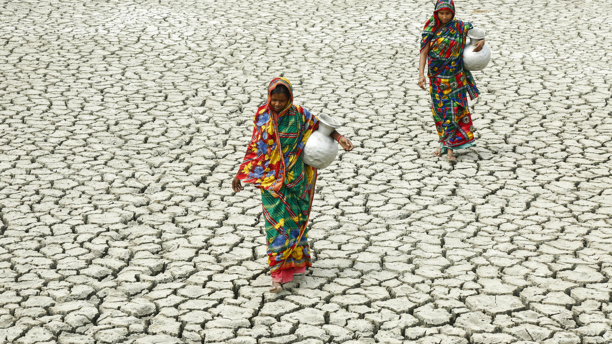
Klimato kaita
Viso pasaulio mokslininkai, aplinkosaugininkai ir biologai įspėja, kad klimato kaita turės didelį poveikį hidrologiniam ciklui, todėl turės naują poveikį paviršinio ir požeminio vandens prieinamumui.
Manoma, kad dėl klimato kaitos vis sparčiau kyla pasaulinė temperatūra. Temperatūros kilimas veikia hidrologinį ciklą, nes tiesiogiai didina turimo paviršinio vandens garavimą ir augmenijos transpiraciją.
Tai turi didžiulį poveikį kritulių kiekiui, jų pasiskirstymui laike ir intensyvumui. Nuo to priklauso vandens kaupimasis paviršiniuose ir požeminiuose šaltiniuose.

Slide 18
